Slide 1
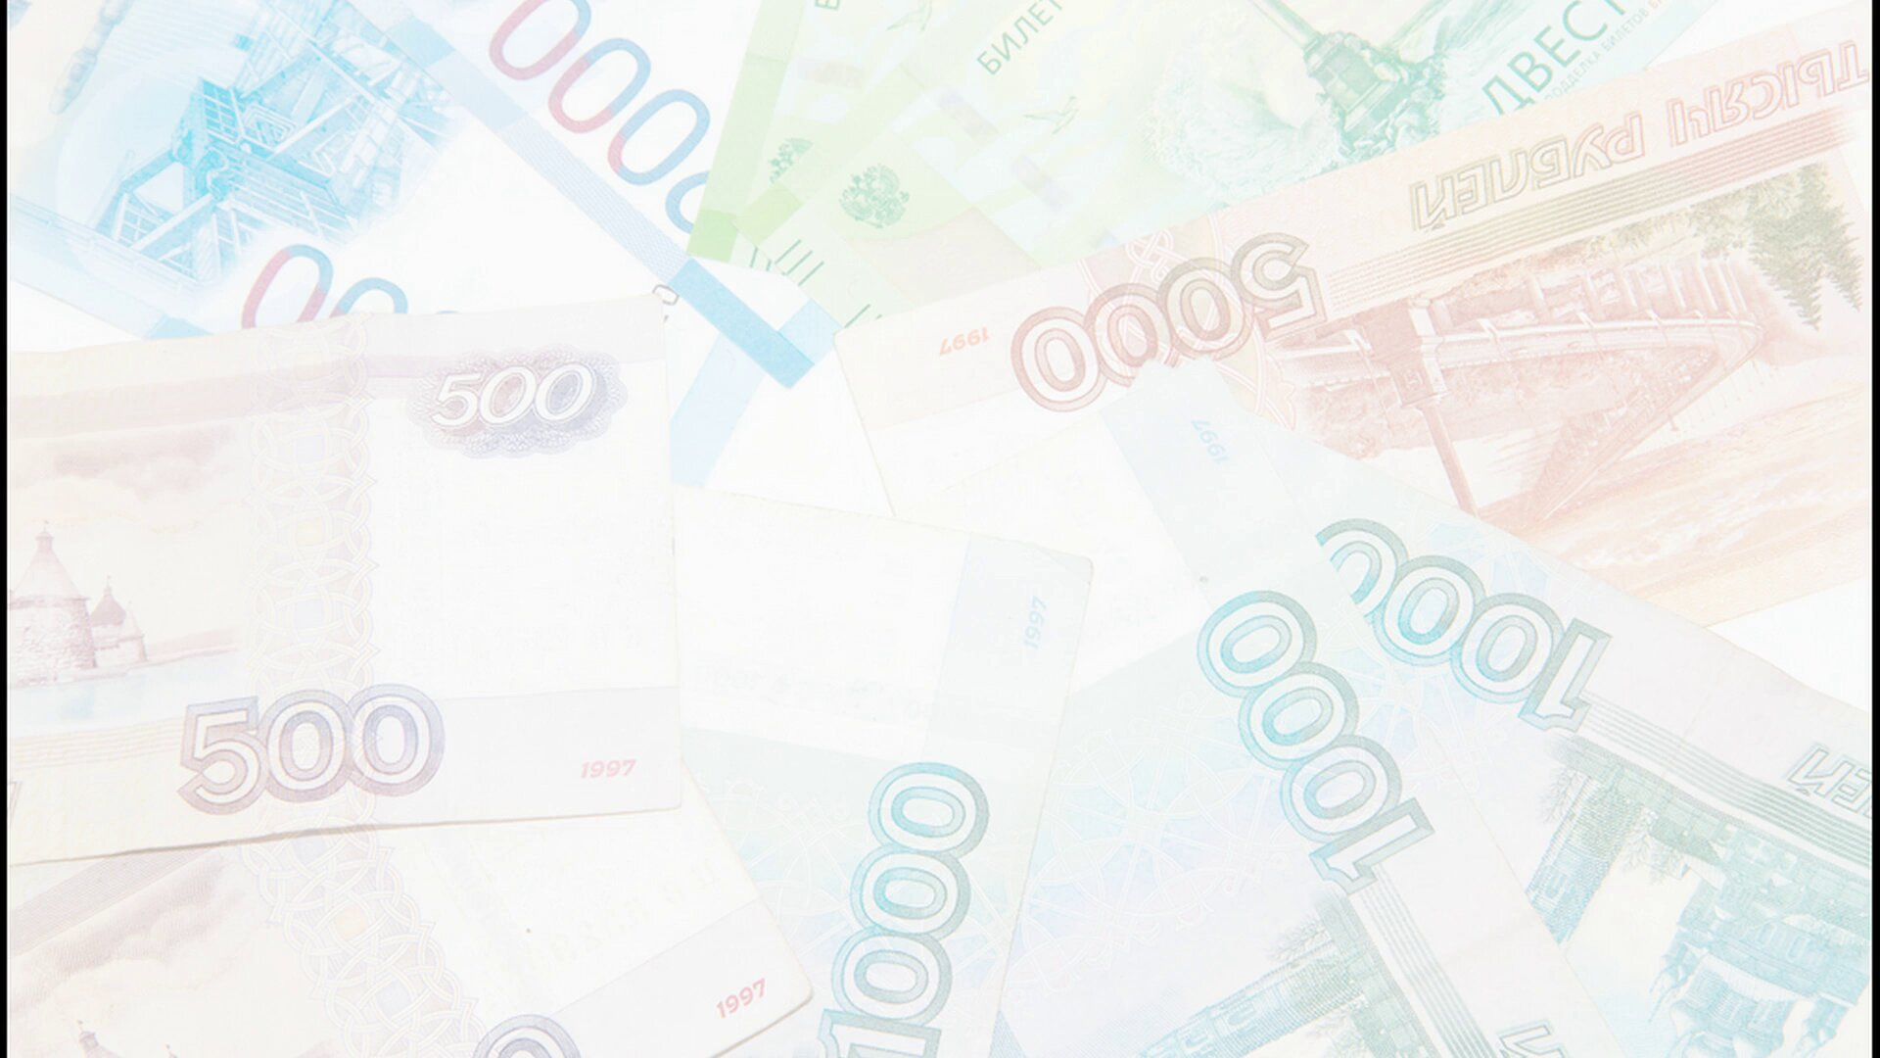
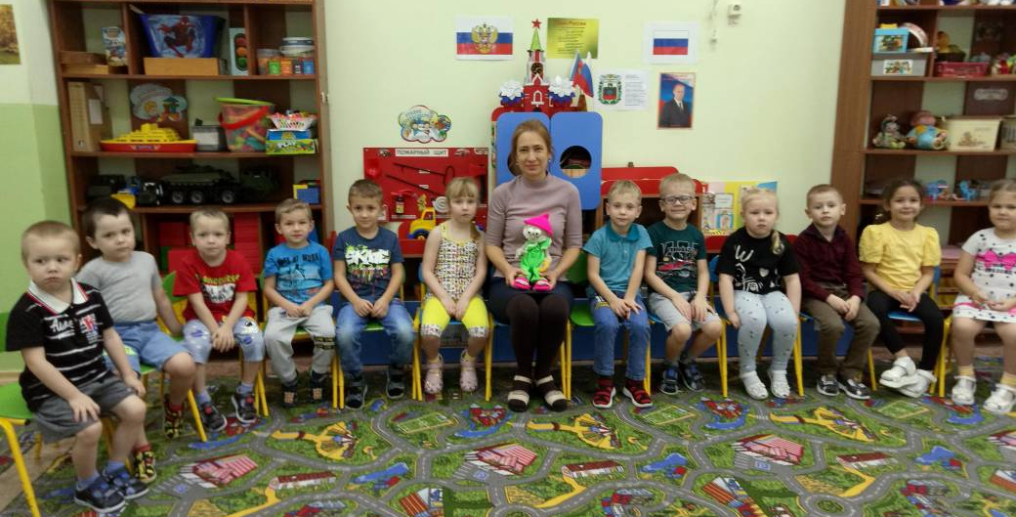
Муниципальное бюджетное дошкольное
образовательное учреждение
«Каргасокский детский сад №1»
ОТЧЕТ ПО САМООБРАЗОВАНИЮ
По теме: «Экономическое воспитание дошкольников:
формирование предпосылок
финансовой грамотности»
Подготовила воспитатель:
Зубова Лариса Николаевна
Каргасок, 2023 год

Slide 2
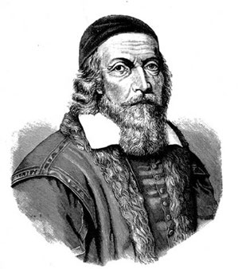
Впервые экономическое воспитание в дошкольном периоде включил в свою программу материнской школы Ян Амос Коменский, родоначальник научной педагогики. В своей книге «Материнская школа» Коменский предлагает давать детям «экономические познания», понимание управления домашним хозяйством: дети должны знать свою одежду для будней и праздников, беречь и не пачкать ее. Детям рассказывают, для чего людям нужны сундуки, шкафы, кладовые, подвалы, замки, ключи. Дети должны узнавать суть вещей для жизни, «постепенно открывать глаза на маленькие вещи, чтобы не остались слепыми для больших». Огромную роль он отводит труду, чтобы дети с самого рождения привыкли «избегать ленивого досуга».
«Постепенно открывать глаза на маленькие вещи, чтобы не остались слепыми для больших»

Slide 3
Методическая литература:
Экономическое воспитание дошкольников: формирование предпосылок финансовой грамотности. Примерная парциальная образовательная программа дошкольного образования. Для детей 5–7 лет.
Сборник методических материалов на основе примерной парциальной образовательной программы дошкольного образования для детей 5 - 7 лет.
Сборник демонстрационных материалов на основе примерной парциальной образовательной программы дошкольного образования для детей 5 - 7 лет.
Матвеев Э.В. Дима и Совенок. Полезная сказка о финансах. Пермь, 2021.
Рабочая тетрадь по книге «Дима и Совенок».
Ульева Елена. Энциклопедия для малышей в сказках. Все, что ваш ребенок должен узнать до школы. Глава «Как появились деньги?». С. 89.
Стахович Л.В., Семенкова Е.В. Финансовая грамотность: сценарии обучающих сказок. – М.: ВАКОША, 2022.
Финансовая грамотность дошкольника. Программа кружка. Ресурсный и диагностический материал. Занятия и игры / авт.-сост. Г.П.Поварницина, Ю.А.Киселева. – Изд. 2-е, испр. – Волгоград: Учитель

Slide 4
Труд и продукт (товар)
01
02
Деньги и цена
(стоимость)
Полезные экономические навыки
и привычки в быту
04
Программа экономического воспитания
Реклама: правда и ложь, разум
и чувства, желания и возможности
03

Slide 5
В течение учебного года были разработаны конспекты ООД:
1. «Знакомство с гномом Экономом»
2. «Беседа о труде»
3. Чтение сказок о труде («Колосок». «Два плуга»)
4. Работа с интерактивной доской (Интерактивная игра «Какие ошибки допустил художник?»
5. «Профессии»
6. Заучивание стихотворения Б.Заходера «Портниха»
7. «Труд – лень» (просмотр мультфильма «Маша больше не лентяйка»)
8. Театрализованное представление «В волшебном лесу»
9. Ух ты, он разговаривает! (На основе книги «Дима и Совенок»)
10. «Деньги нужны для обмена трудом» (На основе книги «Дима и Совенок»)
11. Чтение сказки «Петушок и бобовое зернышко». Работа с интерактивной доской
12. Чтение сказки «Лисичка со скалочкой». Интерактивная игра
13. «Виды обмена»
14. «Виды обмена» (Дидактическая игра «Натуральный обмен»)
15. «Бартер» (Просмотр мультфильма «Дудочка и кувшинчик»)
Чтение сказки «Гуси-лебеди»
«История денег» (Чтение главы «Какими бывают деньги» на основе книги «Дима и Совенок»)
«История денег» (Работа в рабочей тетради «Что такое деньги» на основе книги «Дима и Совенок»)
«История денег» (Чтение главы «Как появились деньги?» из энциклопедии Е.Ульевы «Энциклопедия для малышей в сказках», работа в рабочей тетради на основе книги «Дима и Совенок»
«Товар и услуга» (На основе книги «Дима и Совенок»)
Работа с интерактивной доской (Интерактивная игра «Кто изготавливает товар, а кто оказывает услугу?»)
Театрализованное представление «Лесные деньги»
«Столяр, плотник и резчик по дереву» (На основе книги «Дима и Совенок»)
«Столяр, плотник и резчик по дереву» (Работа в рабочей тетради «Что понадобится столяру Диме, чтобы сделать деревянный пистолет?)
«Добавленная стоимость» (На основе книги «Дима и Совенок»)

Slide 6
Игры для интерактивной доски
Игра «Помоги врачу, повару, строителю, бухгалтеру и учителю выбрать инструмент, который необходим ему в работе»
Игра «Какие ошибки допустил художник?»
Игра «Товарообмен» (на основе сказки Петушок и бобовое зернышко»)
Игра «Сколько раз нужно поменяться, чтобы получить кукурузные хлопья?»
Игра «Товарообмен» (на основе сказки «Лисичка со скалочкой»)

Slide 7
Игры по финансовой грамотности
Карточки «Профессии»
Дидактическая игра «Натуральный обмен»
Лото «Профессии»
Настольная игра «Профессии»
Игра «Кто изготавливает товар, а кто оказывает услугу»

Slide 8
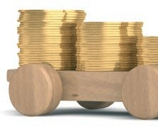
Правильно организованное экономическое воспитание способствует нравственному
развитию ребенка
14

Slide 9
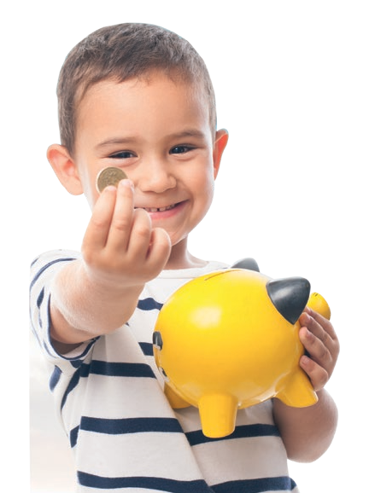
Благодарю
за внимание

